Slide 1
Aljabar himpunan & konsep dualitas himpunan
Riri Irawati, M.Kom

Slide 2
Agenda
Aljabar Himpunan
Pengertian Aljabar Himpunan
Hukum-hukum Operasi Aljabar Himpunan
Konsep Dualitas Himpunan

Slide 3
Pengertian Aljabar Himpunan
Aljabar merupakan cabang matematika yang dapat dicirikan sebagai generalisasi dari bidang aritmatika. Aljabar berasal dari bahasa Arab "al-jabr" yang berarti "pertemuan", "hubungan" atau bisa juga "penyelesaian".
Aljabar himpunan adalah hukum-hukum yang berlaku pada himpunan untuk penyelesaian suatu masalah dalam himpunan.

Slide 4
Hukum - Hukum Aljabar Himpunan
Hukum Komplemen
a. A ∪ Ac = S
b. A ∩ Ac = ∅
c. Sc = ∅
d. ∅c = S
Penulisan komplemen :
Contoh:
S = {1,2,3,4,5,6,7,8,9,10}
A = {1,2,3,4,5}

Slide 5
Hukum - Hukum Aljabar Himpunan
2. Hukum Involusi
a. (Ac)c = A
Contoh:
S = {1,2,3,4,5,6,7,8,9,10}
A = {1,2,3,4,5}

Slide 6
Hukum - Hukum Aljabar Himpunan
3. Hukum Idempoten
a. A ∪ A = A
b. A ∩ A = A
Contoh:
S = {1,2,3,4,5,6,7,8,9,10,11,12,13,14,15}
A = {3,6,9,12,15}

Slide 7
Hukum - Hukum Aljabar Himpunan
4. Hukum Komutatif
a. A ∪ B = B ∪ A
b. A ∩ B = B ∩ A
Contoh:
S = {1,2,3,4,5,6,7,8,9,10,11,12,13,14,15}
A = {3,6,9,12,15}
B = {6,7,8,9}

Slide 8
Hukum - Hukum Aljabar Himpunan
5. Hukum Asosiatif
a. (A ∪ B) ∪ C = A ∪ (B ∪ C)
b. (A ∩ B) ∩ C = A ∩ (B ∩ C)
Contoh:
S = {1,2,3,4,5,6,7,8,9,10,11,12,13,14,15}
A = {3,6,9,12,15}
B = {6,7,8,9}
C = {1,3,5,7}

Slide 9
Hukum - Hukum Aljabar Himpunan
6. Hukum Distributif
a. A ∪ (B ∩ C) = (A ∪ B) ∩ (A ∪ C)
b. A ∩ (B ∪ C) = (A ∩ B) ∪ (A ∩ C)
c. (A ∪ B) ∩ C = (A ∩ C) ∪ (B ∩ C)
d. (A ∩ B) ∪ C = (A ∪ C) ∩ (B ∪ C)
Contoh:
S = {1,2,3,4,5,6,7,8,9,10,11,12,13,14,15}
A = {3,6,9}
B = {1,2,3}
C = {1,3,5,7,9}

Slide 10
Hukum - Hukum Aljabar Himpunan
7. Hukum Identitas
a. A ∪ ∅ = A
b. A ∩ S = A
c. A ∩ ∅ = ∅
d. A ∪ S = S
Contoh:
S = {1,2,3,4,5,6,7,8,9,10,11,12,13,14,15}
A = {3,6,9,12,15}

Slide 11
Hukum - Hukum Aljabar Himpunan
8. Hukum De Morgan’s
a. (A ∪ B)c = Ac ∩ Bc
b. (A ∩ B)c = Ac ∪ Bc
Contoh:
S = {1,2,3,4,5,6,7,8,9,10,11,12}
A = {3,6,9,12}
B = {6,7,8,9}

Slide 12
Hukum - Hukum Aljabar Himpunan
9. Hukum Penyerapan (Absorbsi)
a. A ∪ (A ∩ B) = A
b. A ∩ (A ∪ B) = A
Contoh:
S = {q,r,s,t,u,v,w,x,y,z}
A = {q,t,w}
B = {r,s,t,u}

Slide 13
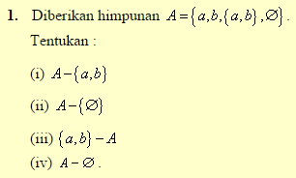
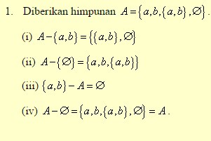
Contoh

Slide 14
Contoh
2. Diketahui :
S = {a, b, c, d, e, p, q, r, s, t, 1, 2, 3, 4, 5}
A = {a,1,b,2,c,3,d,4}
B = {a,b,c,p,q,r,s}
Buktikan hukum komutatif, dalil de morgan dan penyerapan dengan menggunakan himpunan diatas!
3. Diketahui :
P = {x|x himpunan bilangan prima yg kurang dari 15}
Q = {x|x himpunan bilangan bulat positif yang kurang dr 10)
R = {a,b,c,d,e}
Buktikan hukum asosiatif & distributif dg menggunakan 3 himpunan diatas!

Slide 15
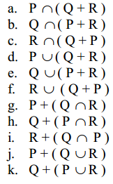
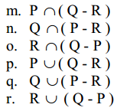
Contoh
4. Beberapa himpunan didefinisikan sebagai berikut:

Slide 16
Prinsip Dualitas
Prinsip dualitas mengemukakan bahwa dua konsep yang berbeda dapat dipertukarkan namun tetap memberikan jawaban yang benar.
Contoh :
AS → kemudi mobil di kiri depan
Indonesia → kemudi mobil di kanan depan

Slide 17
Prinsip dualitas (2)
Peraturan:
(a) di Amerika Serikat,
• mobil harus berjalan di bagian kanan jalan,
• pada jalan yang berlajur banyak, lajur kiri untuk mendahului,
• bila lampu merah menyala, mobil belok kanan boleh langsung
(b) di Indonesia,
• mobil harus berjalan di bagian kiri jalan,
•pada jalur yang berlajur banyak, lajur kanan untuk mendahului,
•bila lampu merah menyala, mobil belok kiri boleh langsung.

Slide 18
Prinsip dualitas (3)
Prinsip dualitas pada kasus diatas adalah:
‘Konsep kiri dan kanan dapat dipertukarkan pada kedua negara tersebut sehingga peraturan yang berlaku di Amerika Serikat menjadi berlaku pula di Indonesia.’

Slide 19
Prinsip dualitas (4)
Prinsip Dualitas pada himpunan.
Jika kita menukar ∪ dengan ∩ dan S dengan ∅ dalam setiap pernyataan tentang himpunan, maka pernyataan baru tersebut DUAL dari pernyataan aslinya.
Dua konsep yang berbeda dapat dipertukarkan namun tetap memberikan jawaban yang benar.

Slide 20
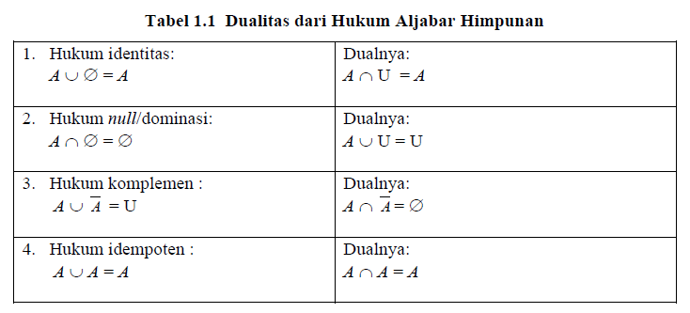
Tabel Dualitas

Slide 21
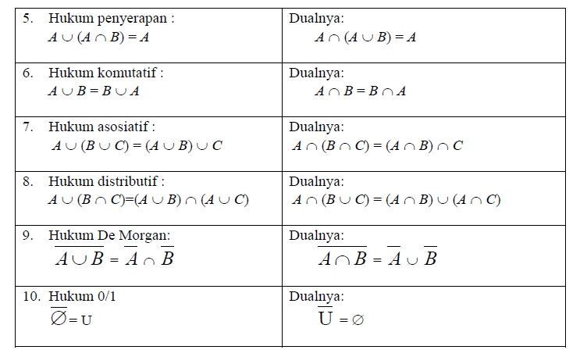
Tabel Dualitas

Slide 22
Konsep Dualitas
Dalam membuktikan kebenaran suatu pernyataan atau mempresentasikan suatu pernyataan dengan cara lain dengan menggunakan bantuan himpunan ada beberapa cara, antara lain:
a. Pembuktian dengan menggunakan diagram venn
b. Pembuktian dengan tabel kebenaran
c. membuktikan pernyataan dengan menggunakan aljabar himpunan

Slide 23
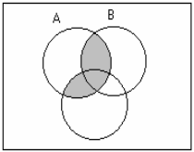
Contoh
Misalkan A, B, C adalah himpunan. Tunjukkan bahwa A ∩ (B ∪ C) = (A ∩ B) ∪ (A ∩ C) dengan diagram venn dan tabel kebenaran!
Jawab:
Kedua diagram Venn memberikan area arsiran yang
sama. Terbukti bahwa A ∩ (B ∪ C) = (A ∩ B) ∪ (A ∩ C).
Diagram Venn hanya dapat digunakan jika himpunan yang digambarkan tidak banyak jumlahnya.
Metode ini mengilustrasikan ketimbang membuktikan fakta. Diagram Venn tidak dianggap sebagai metode yang valid untuk pembuktian secara formal.

Slide 24
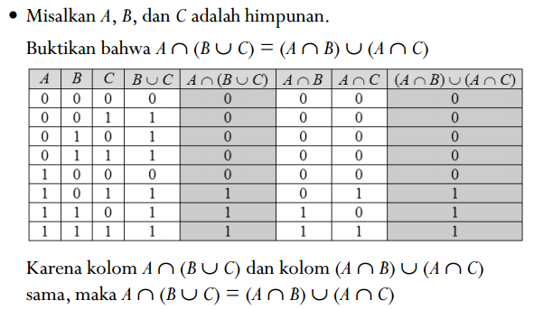
Contoh -lanjutan
Pembuktian dengan tabel kebenaran

Slide 25
Contoh
Buktikan pernyataan-pernyataan berikut dengan menggunakan diagram venn dan aljabar himpunan !
1. A ∪ (B – A) = A ∪ B
2. A ∩ (A’ ∪ B) = A ∩ B
3. (A ∩ B) ∪ (A ∩ B′) = A
4. ( P ∪ Q ) ∩ ( P’ ∩ R )’ = P ∪ ( Q’ ∪ R )’

Slide 26
Pembahasan
1.
2.
3. (A ∩ B) ∪ (A ∩ B′) = A ∩ (B ∪ B′) (Hukum distributif)
= A ∩ U (Hukum komplemen)
= A (Hukum identitas)

Slide 27
Pembahasan
4. ( P ∪ Q ) ∩ ( P’ ∩ R )’ = ( P ∪ Q ) ∩ ( (P’ )’ ∪ R’ ) hukum de Morgan
= ( P ∪ Q ) ∩ ( P ∪ R’ ) hukum involusi
= P ∪ ( Q ∩ R’ ) hukum distribusi
= P ∪ ( Q’ ∪ R )’ hukum de Morgan

